Slide 1
Муниципальное бюджетное общеобразовательное учреждение средняя школа № 7 г. Павлово
г. Павлово, ул. Маяковского, 90А
ЗЕЛЕНАЯ ЭНЕРГЕ_{А}Т_{вто}И_{р:}КА
Щеткина Екатерина Александровна Телефон:

Slide 2




ЦЕЛЬ
Определить может ли биотопливо стать экологически безопасной альтернативой ископаемого топлива
Задачи:
Выяснить является ли топливо альтернативой ископаемого топлива
Определите положительные и отрицательные стороны использования биотоплива
Определить какие виды биотоплива наиболее перспективны для использования в Нижегородской области

Slide 3
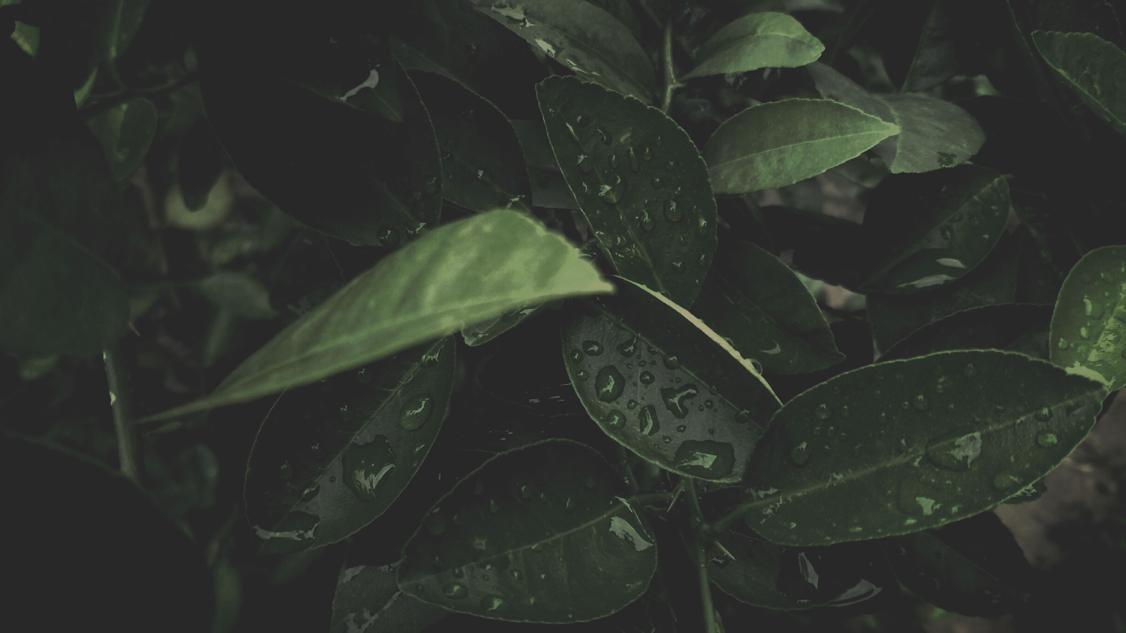
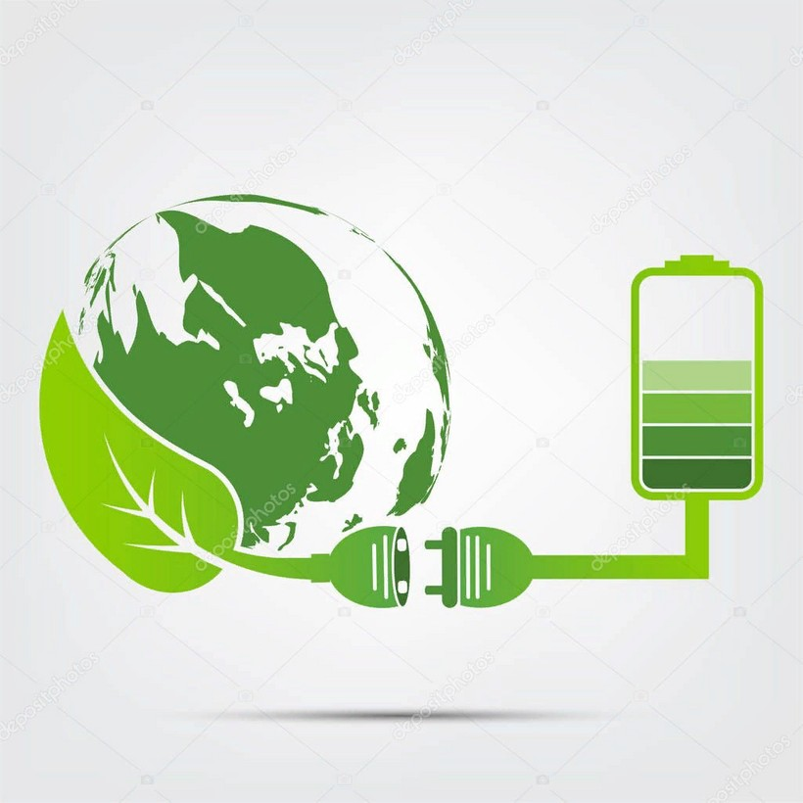
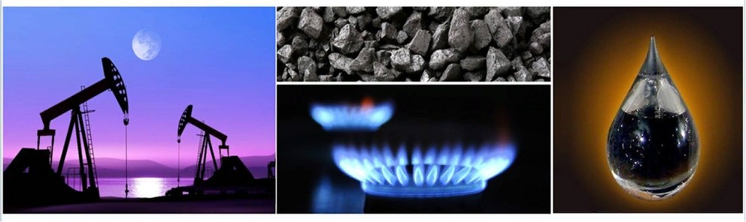

В настоящее время в мире энергетический баланс
ФОРМИРУЕТСЯ ПРЕИМУЩЕСТВЕННО НА ОСНОВЕ НЕ
ВОЗОБНОВЛЯЕМЫХ УГЛЕВОДОРОДНЫХ ИСТОЧНИКОВ ЭНЕРГИИ –
природного газа, нефти и угля.
ЧТО НАМ ИЗВЕСТНО ПРО БИОТОПЛИВО?

Slide 4
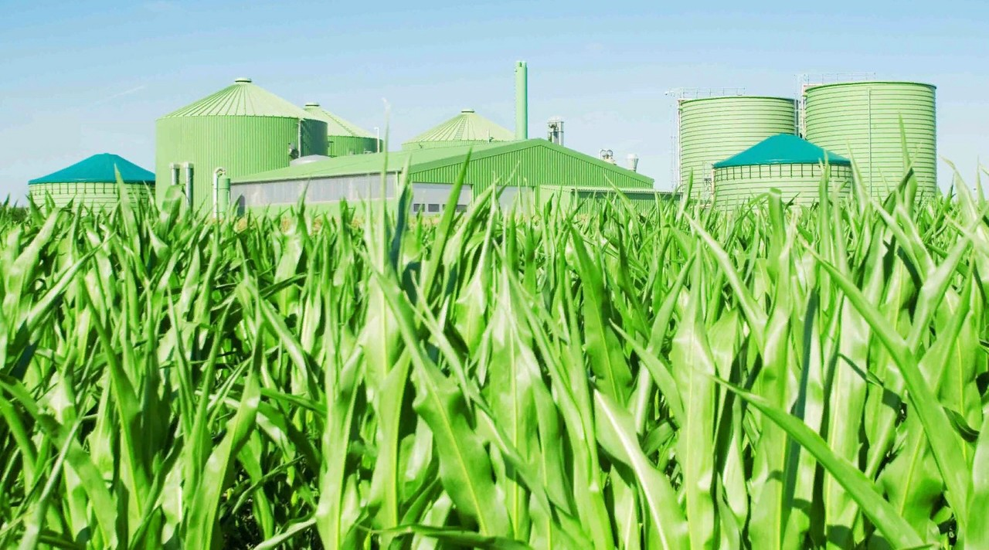
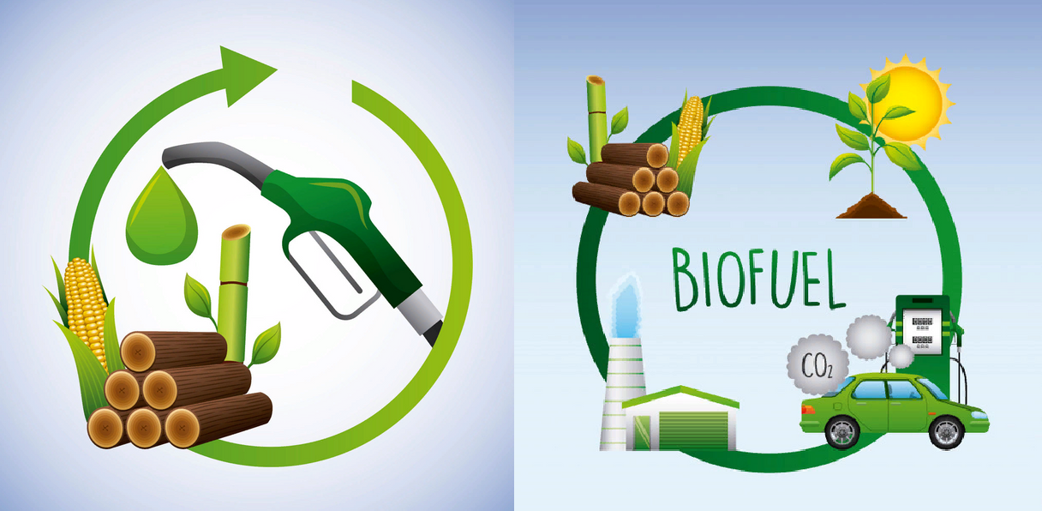
БИОТОПЛИВО
– это источник альтернативной энергии, который производится из биологического
сырья.
БИОТОПЛИВО
топливо из растительного или животного сырья, из продуктов жизнедеятельности организмов или органических промышленных отходов.

Slide 5
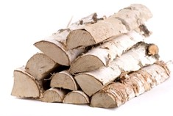
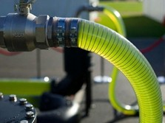
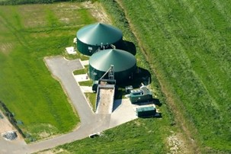
ВИДЫ БИОТОПЛИВА
(ПО ФИЗИЧЕСКОМУ СОСТОЯНИЮ)
Твердое
Жидкое
Дрова;
Отходы с/х (солому, шелухи ветки и т.д.);
Продукты
жизнедеятельности животных (навоз, помет и т.д.).
Газообразное
-
Биоэтанол;
Биометанол;
Биобутанол;
-Диметиловый эфир;
Дизельное биотопливо.
-Биоводород
-Биогаз

Slide 6

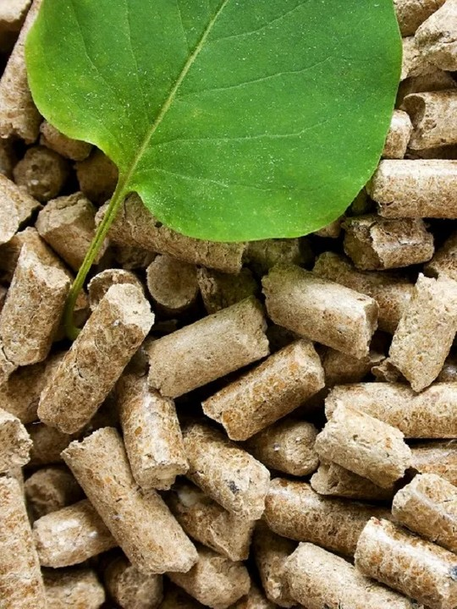
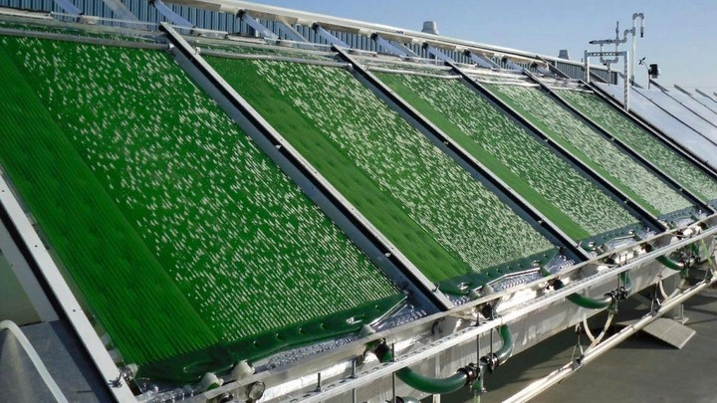
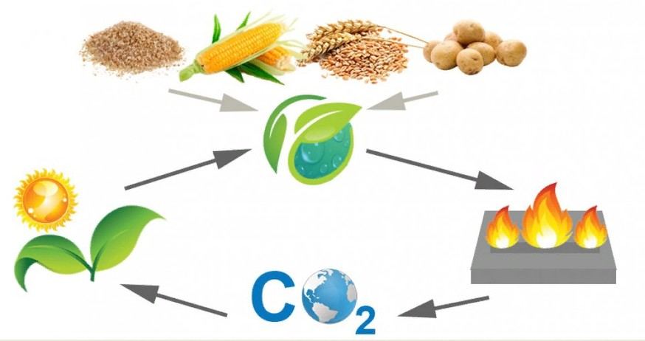

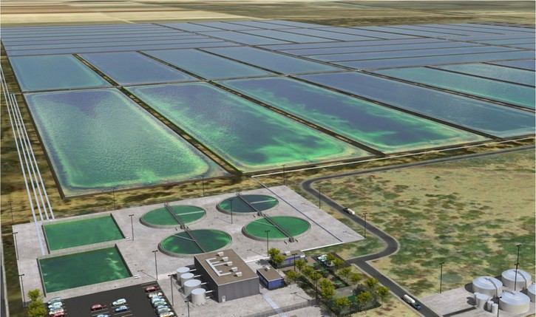
БИОТОПЛИВО
1 поколения
2 поколения
3 поколения
Используются сельхозкультуры (рапс, рыжик, подсолнечник)с высоким содержанием жиров и углеводов, для получения биодизеля,этанола.
Эти культуры человек использует в пищу
Используется непищевое сырьё – отходы деревообработки, корневую массу растений и даже отходы животноводства и пищевой промышленности.
Используются аквакультуры и водоросли.

Slide 7
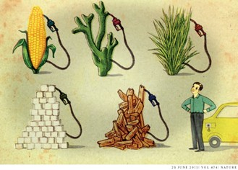
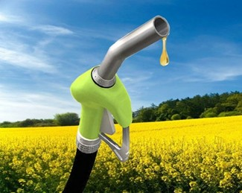
БИОТОПЛИВО 1 ПОКОЛЕНИЯ
МИНУСЫ:
1. Возможен рост цен на продукты питания
и увеличение числа голодающих в
мире.
2.
перепрофилирования сельскохозяйственных угодий
3.
Низкая энергоемкость
ПЛЮСЫ:
1. Для получения сырья используются уже
возделываемые сельхозкультуры,
и в оборот включаются развитые посевные площади.
2.
Относительная простота получения «привычного» топлива

Slide 8
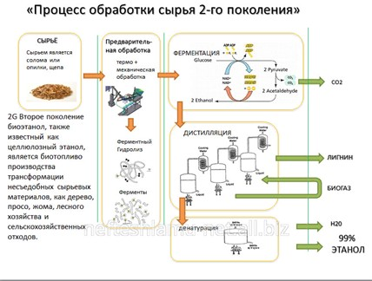
ПЛЮСЫ:
МИНУСЫ:
1.
Земли сельхозназначения не выводятся из цикла выращивания продовольственных культур.
2.
Биомасса для технологий второго поколения - побочный продукт фактического урожая
1.
Сложность переработки сырья,
так как требуются более высокотехнологичные реакторы и системы подготовки биомассы.
БИОТОПЛИВО 2 ПОКОЛЕНИЯ

Slide 9

Биотопливо 3 поколения
П ЛЮСЫ:
Большая урожайность водорослей
не требуется активного участия человека.
Безотходное производство: В различных
видах водорослей содержится до 77% жирных масел (от сухого веса), которые идут на производства биодизеля, остаток идет на получение спиртов и эфиров.
М ИНУСЫ:
1.Для выращивания сырья требуется
постоянная положительная
температура и много солнечного света.
биодизель
из водорослей не снижает текучесть при низких температурах.
Стоимость - недостаточно
широкое распространение методики, ещё не вывело этот вариант получения топлива
на конкурентноспособный уровень цен (по сравнению с нефтью

Slide 10
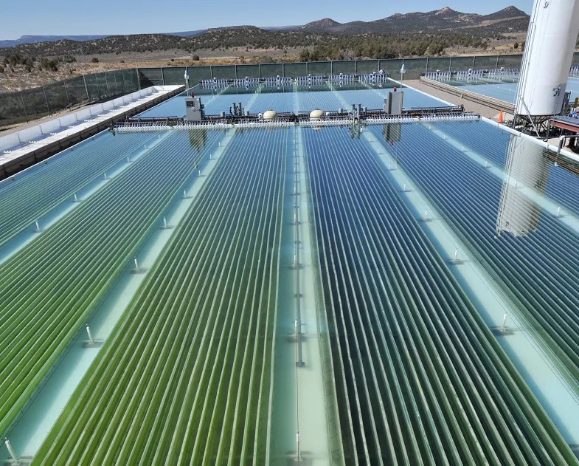
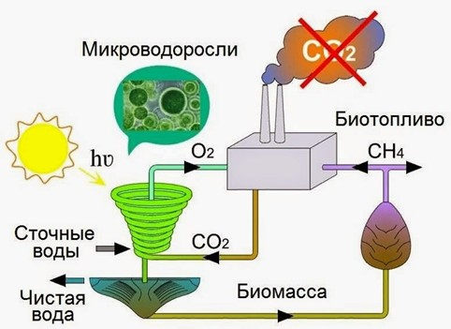
СТАНЦИЯ
ДЛЯ ПОЛУЧЕНИЯ ВОДОРОСЛЕЙ

Slide 11

Б иологический
и научный интерес возникает благодаря с ледующим положительным
к ачествам:
1.
Экономическая доступность материала..
2.
Мобильность.
3.
Биологическое топливо является возобновляемым ресурсом.
4.
Природный ресурс уменьшает количество выбросов парникового газа в атмосферу.
5.
Использование биотоплива
для двигателей автомобиля уменьшает затраты на его техническое обслуживание

Slide 12
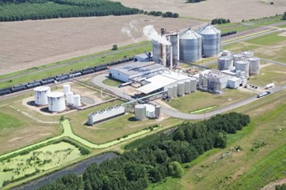
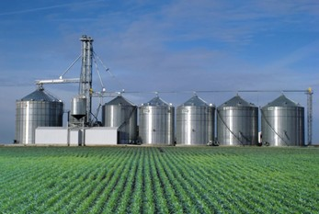
О ДНАКО Н Е СЛЕДУЕТ ЗАБЫВАТЬ О НЕДОСТАТКАХ
Г ОРЮЧЕГО. Г ЛАВНЫМИ МИНУСАМИ ПРИРОДНОГО
Р ЕСУРСА СЧИТАЮТ:
1.
Климат.
2.
Взращивание биомассы нарушает экосистему.
3.
Натуральный ресурс потребляет много воды.
4.
Дополнительная подпитка.
5.
Агрессивное поведение растений для топлива .

Slide 13


ВЫВОДЫ
Количество людей на планете Земля непрестанно растет, а это значит что энергии необходимо все больше и больше и запасы привычных источников энергии (нефть и т.д) в будущем могут исчерпать себя!
Именно поэтому необходимо развивать науку в направлении разработки технологий получения биотоплива
2 и 3 поколения, как наиболее перспективных и выгодных!

Slide 14
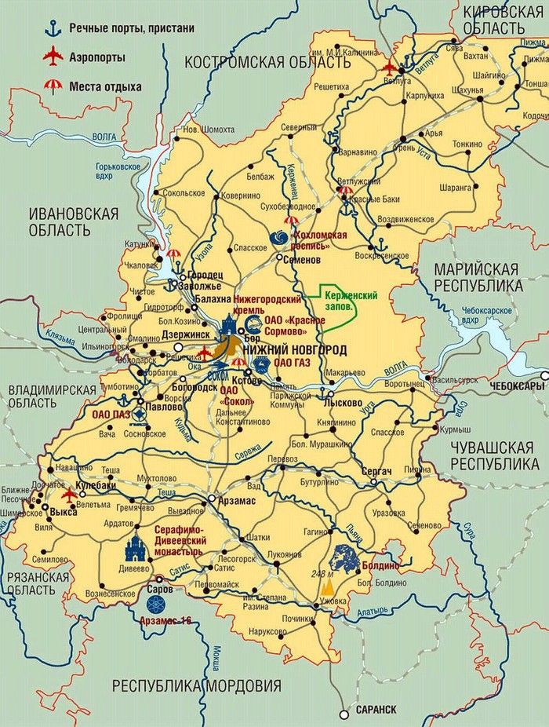
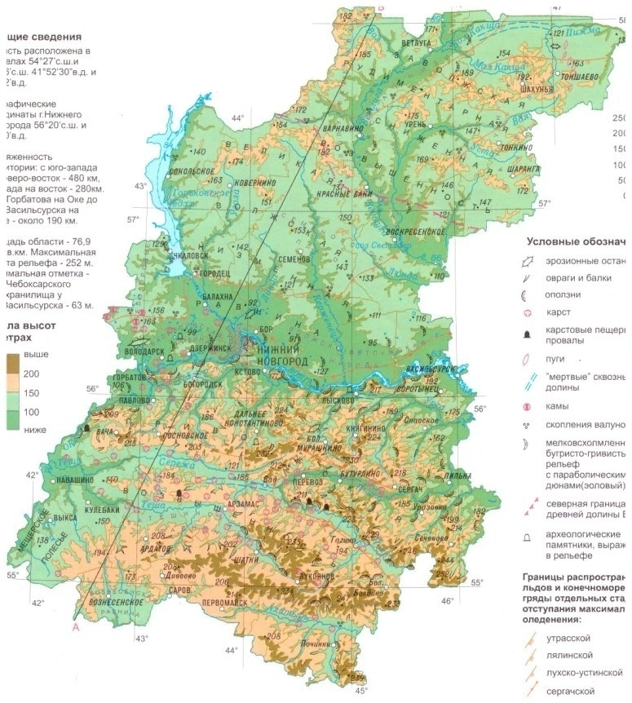
БИОТОПЛИВО
ДЛЯ НИЖЕГОРОДСКОЙ ОБЛАСТИ:
в нашей области выгоднее будет добывать биотопливо
2 поколения, так как есть поля с сельхоз и кормовыми культурами, так же есть
различные фермы с животными.
Но можно начать развивать технологии и получения биотоплива 3 поколения

Slide 15
Спасибо за внимание!

